Slide 1
基礎程式設計(2)
本章安排了遊戲篇與模擬篇。前者包括小狗散
步、賽馬、水族箱、大馬路，以及打擊魔鬼等遊
戲；後者則有電子琴模擬及電梯升降模擬。

Slide 2
基礎程式設計(2)
遊戲需要劇本，模擬要有情境，此兩種程式設
計都需要把過程步驟化，符合透過程式設計去解決
問題，也是培養運算思維的好途徑。

Slide 3
基礎程式設計(2)
5-1 Scratch程式設計－遊戲篇
5-2 Scratch程式設計－模擬篇

Slide 4
架
構表與多媒體
基礎程式設計(2)
Scratch程式設計－遊戲篇
小狗散步遊戲
賽馬遊戲
水族箱遊戲
大馬路遊戲
打擊魔鬼遊戲

Slide 5
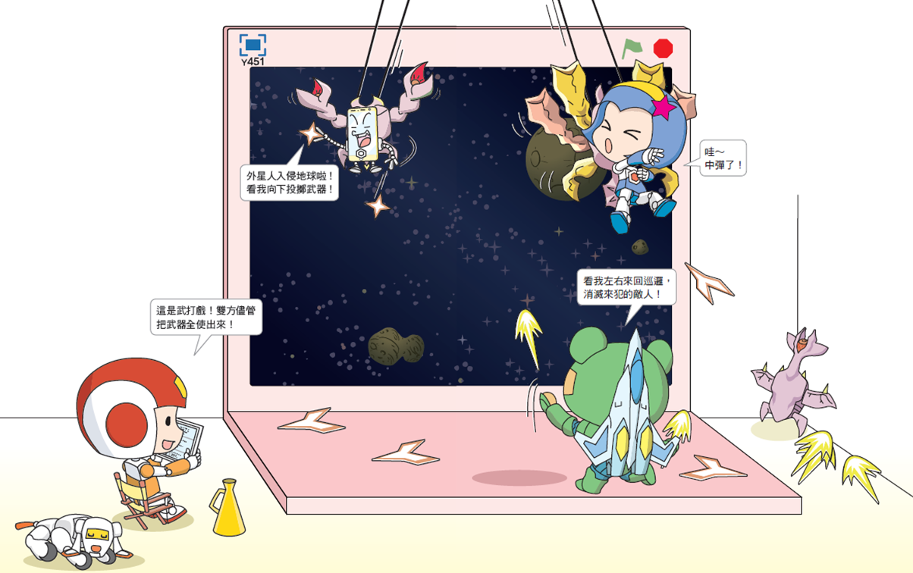
152

Slide 6
152
設計一個遊戲，就像思考如何演出一齣舞臺劇。例如：劇中通常會出現主角，可能是盔甲戰士，或地球防衛軍的太空船。當然也少不了和主角演對手戲的反派角色，它們不一定是由人演出，有可能是打倒盔甲戰士的閃電，或外星人太空船。

Slide 7
152
除了主要角色外，還需要一些配角，以及配合劇本設定的背景，動人的音效也是不可或缺的。
戲劇的每次演出過程都是固定的；而遊戲是靠程式設計來操控角色，許多互動是隨機的，或是由玩家所操作，因此每次互動的過程都不太一樣。

Slide 8
154
範 例
影片
scratch程式設計－小狗散步遊戲
在畫面中，以一個靠海的步道圖片當作背景，有 3 隻小狗在步道上。
按下綠旗後：
1. 用滑鼠按一下小狗，它會往前散步。
2. 當小狗碰到畫面邊緣，會折返繼續往前散步。
請執行《小狗散步》的程式，想一想這個範例的素材及背後是如何運作的呢？

Slide 9
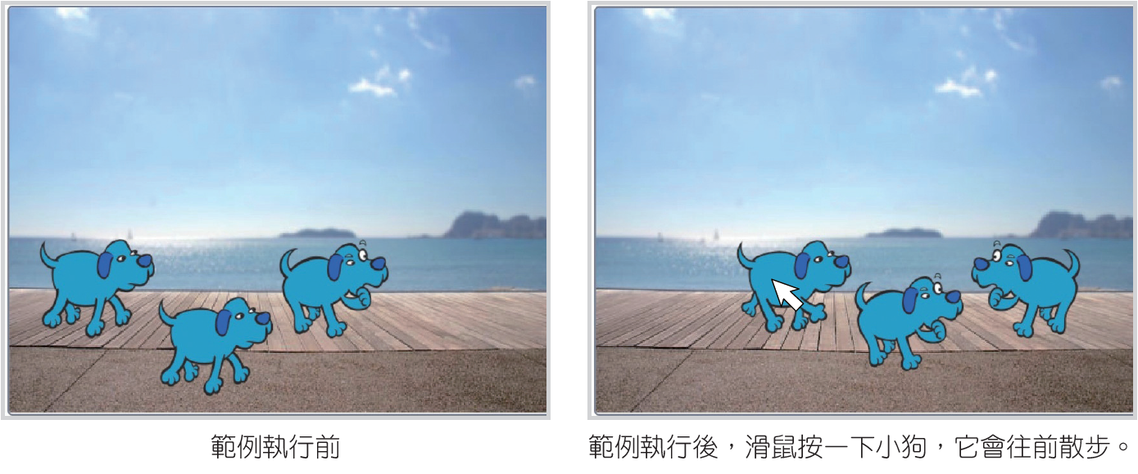
154
範 例

Slide 10
154
範 例

Slide 11
154
問題分析
我們可以將這個程式範例拆解幾個部分如下：
1
如何建立背景？
2
如何建立小狗角色？
3
如何用滑鼠控制小狗散步？
1. 執行時，如何讓小狗發出叫聲？
2. 執行時，如何讓小狗重複移動並變換姿勢？
4
如何產生 3 隻小狗？

Slide 12
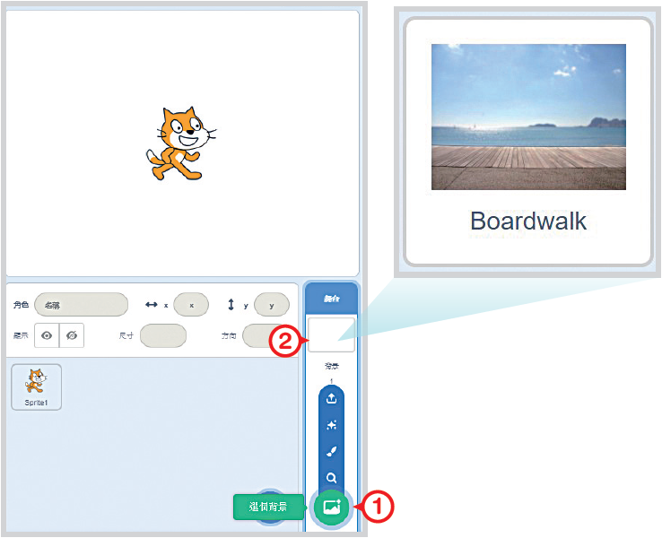
155
問題
拆解
如何建立背景？
1
步驟
匯入舞臺背景。
1
1
點選選個背景。
2
選擇Boardwalk。

Slide 13
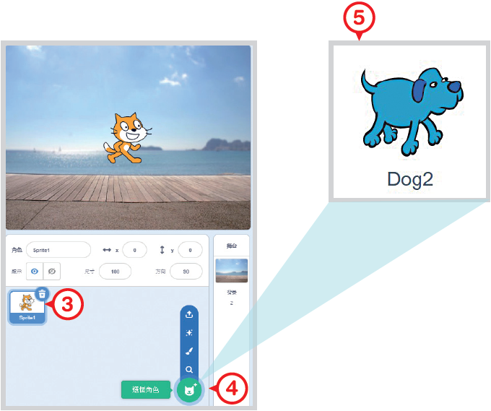
155
問題
拆解
如何建立小狗角色？
2
步驟
新增小狗角色。
2
3
刪除小貓。
4
點選選個角色。
5
選擇Dog2。

Slide 14
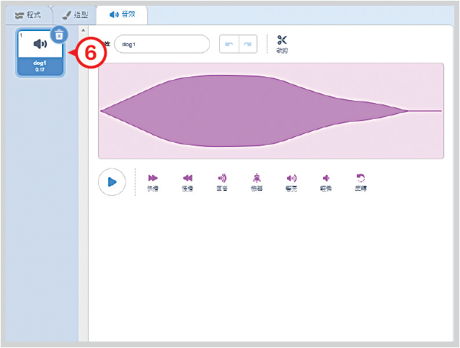
156
問題
拆解
如何建立小狗角色？
2
步驟
新增小狗角色。
2
6
有 1 個內建音效。

Slide 15
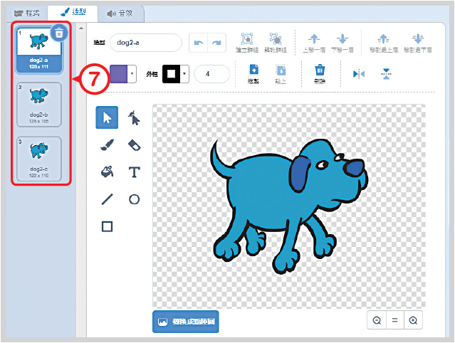
156
問題
拆解
如何建立小狗角色？
2
步驟
新增小狗角色。
2
7
有 3 種內建造型。

Slide 16
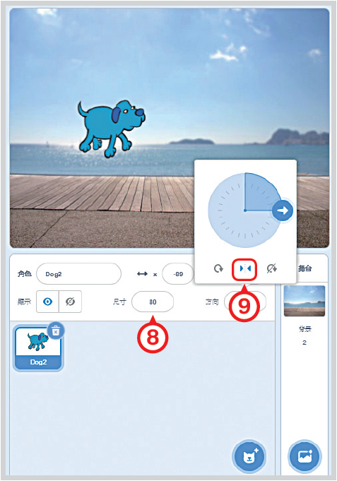
156
問題
拆解
如何建立小狗角色？
2
步驟
將小狗縮小，並只能左右翻轉。
3
8
設定尺寸。
9
設定左右翻轉。

Slide 17
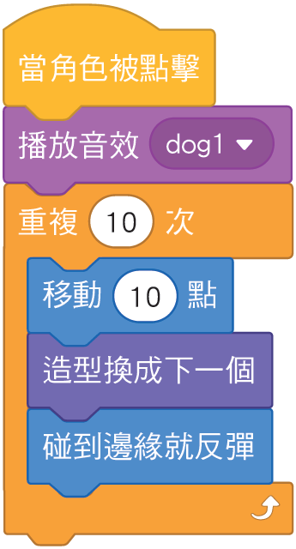
157
問題
拆解
如何用滑鼠控制小狗散步？
3
步驟
請依右方提示的積木進行組裝，完成小狗散步的程式。
4
1. 當滑鼠點一下小狗，小狗就會叫出聲並且往前走一段路。
2. 小狗移動時，會變換造型，當碰到畫面邊緣，會折返繼續往前。

Slide 18
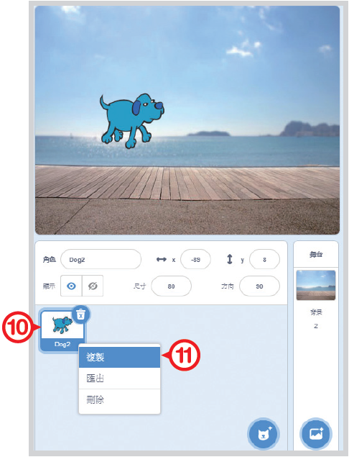
158
問題
拆解
如何產生 3 隻小狗？
4
步驟
複製成3 隻小狗角色。
5
10
按滑鼠右鍵。
11
點選複製。

Slide 19
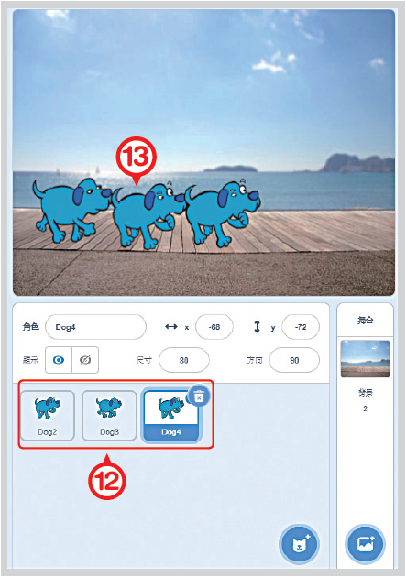
158
問題
拆解
如何產生 3 隻小狗？
4
步驟
複製成3 隻小狗角色。
5
12
複製出 3 隻小狗。
13
將小狗拖曳至木板。

Slide 20
158
在此單元中，我學到的有：
1. 使用計次式迴圈來讓小狗往前。
2. 使用當角色被點擊積木來進行事件驅動程式。

Slide 21
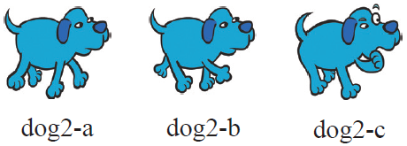
159
解題複習
小狗造型
角色
小狗散步
程式

Slide 22

159
解題複習
角色
小狗散步
小狗音效
程式

Slide 23

159
解題複習
角色
小狗散步
播放音效
‧ 讓小狗發出 dog1 音效。
程式

Slide 24
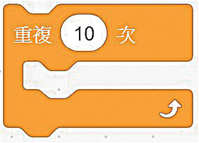
159
解題複習
角色
小狗散步
程式
計次式迴圈
‧ 重複執行 10 次嵌入的程式。

Slide 25
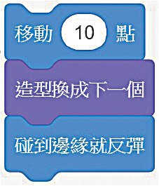
159
解題複習
角色
小狗散步
程式
小狗動作
‧ 讓小狗移動 10 點。
‧ 讓小狗變換造型。
‧ 碰到舞臺區邊緣就轉向。

